Slide 1
Circuito Estimulo / Respuesta
SENTIDOS
MEMORIA
ESTIMULO
visual
auditiva
gustativa
táctil
olfativa kinestésica cenestésica
CONCIENCIA
CENTROS de RESPUESTA
RESPUESTA
Intelectual
emotivo
motriz
vegetativo

Slide 2
Circuito Estimulo / Respuesta
SENTIDOS
MEMORIA
ESTIMULO
visual
auditiva
gustativa
táctil
olfativa kinestésica cenestésica
Interés: captar el espacio que se encuentra en el límite entre uno mismo
y el mundo.
CONCIENCIA
CENTROS de RESPUESTA
RESPUESTA
Intelectual
emotivo
motriz
vegetativo

Slide 3
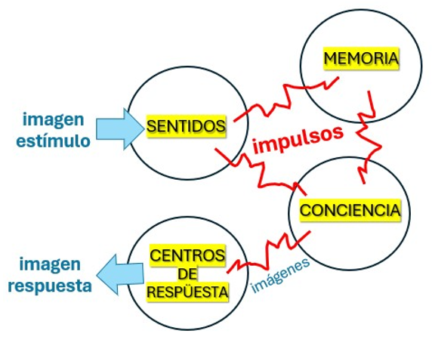

Slide 4
Circuito Estimulo-Respuesta: El registro de la respuesta
SENTIDOS
MEMORIA
VIOLENCIA
visual
auditiva
gustativa
táctil
olfativa kinestésica cenestésica
CONCIENCIA
CENTROS de RESPUESTA
RESPUESTA VIOLENTA
Intelectual
emotivo
motriz
vegetativo

Slide 5
Circuito Estimulo-Respuesta: El registro de la respuesta
SENTIDOS
MEMORIA
visual
auditiva
gustativa
táctil
olfativa kinestésica cenestésica
Sentir la respuesta
a través de los sentidos y darse cuenta de esta sensación.
CONCIENCIA
CENTROS de RESPUESTA
RESPUESTA VIOLENTA
Intelectual
emotivo
motriz
vegetativo

Slide 6
Circuito Estimulo-Respuesta: El registro de la respuesta
SENTIDOS
MEMORIA
Puede que no me dé cuenta.
Si me de cuenta, en función de la intención de mi conciencia:
no lo tengo en cuenta,
o decido ser aún más violento.
visual
auditiva
gustativa
táctil
olfativa kinestésica cenestésica
CONCIENCIA
CENTROS de RESPUESTA
RESPUESTA VIOLENTA
Intelectual
emotivo
motriz
vegetativo

Slide 7
Circuito Estimulo-Respuesta: El registro de la respuesta
SENTIDOS
MEMORIA
visual
auditiva
gustativa
táctil
olfativa kinestésica cenestésica
Si decido reparar la violencia que he causado, elaboro, creo, imagino una respuesta no violenta que corregirá mi conducta anterior.
CONCIENCIA
CENTROS de RESPUESTA
RESPUESTA NOVIOLENTA
Intelectual
emotivo
motriz
vegetativo

